Slide 1
LES ARTICLES

Slide 2
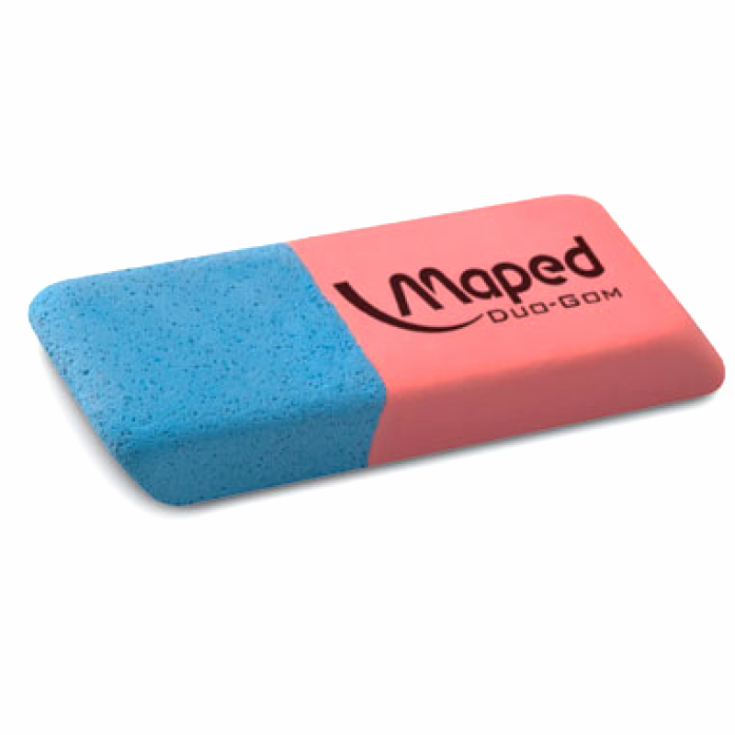
C’est une gomme.

Slide 3
LES ARTICLES INDEFINIS
Un stylo
Une gomme
Des sylos
Des gommes

Slide 4
C’est la gomme de Marie.

Slide 5
LES ARTICLES DEFINIS
Le stylo de Paul
La gomme de Kevin ATTENTION!
L’agenda de Marie
Les stylos de Paul Les agendas de Marie
Les stylos de Kevin

Slide 6
LES AFFAIRES DE CLASSE

Slide 7
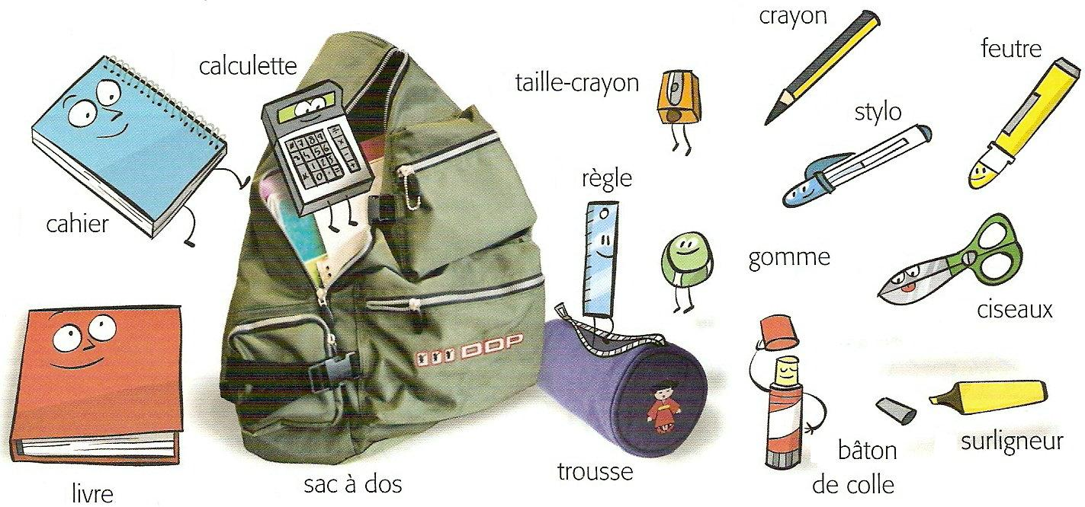

Slide 8

Qu’est-ce que c’est?

Slide 9
Qu’est-ce que c’est?
C’est un cahier.

Slide 10
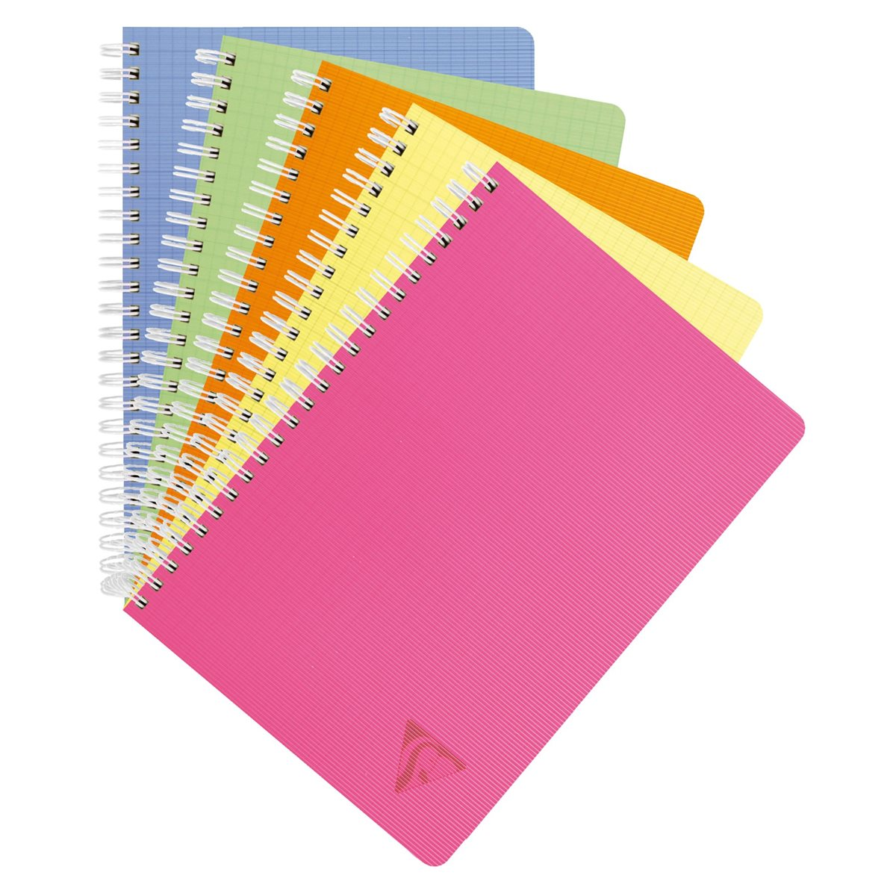
Qu’est-ce que c’est?

Slide 11

Qu’est-ce que c’est?
Ce sont des cahiers.

